Slide 1
WYNALAZKI POLAKÓW, które zmieniły ŚWIAT Helena Rubinstein
CESARZOWA PIĘKNA

Slide 2
In a 1935 pamphlet, Helena Rubinstein, writes:
“Let me create a living portrait of you in vibrant, thrilling colors!”

Slide 3
Właściwie Chaja Rubinstein, urodziła się na krakowskim Kazimierzu jako najstarsza z ośmiorga dzieci handlarza naftą.
ur. 25 grudnia 1870 w Krakowie,
zm. 1 kwietnia 1965 w Nowym Jorku
amerykańska bizneswoman żydowskiego pochodzenia, założycielka przedsiębiorstwa Helena Rubinstein Inc.

Slide 4
NAUKI MATKI
„Uroda pomoże wam znaleźć męża i utrzymać jego miłość” – uczy dziewczynki matka, wcierając w ich buzie tajemniczy specyfik przygotowany przez węgierskiego doktora Lykusky’ego”.

Slide 5
Mając osiemnaście lat rozpoczęła pracę w aptece w Melbourne. „Egzotyczna aptekarka” o pięknej brzoskwiniowej cerze wzbudzała zazdrość i podziw u tamtejszych kobiet, posiadaczek brzydkiej, zniszczonej i spalonej słońcem skóry. Żydówka więc doszła do wniosku, że w małych słoiczkach przysyłanych przez matkę z rodzinnego Krakowa jest coś, co chciałyby mieć wszystkie Australijki.
I tak zrodził się jej pierwszy pomysł na biznes. Prezentuje klientkom apteki krem doktora Lykusky’ego. Na nazwisko Heleny Rubinstein w Australii przychodzi coraz więcej paczek wypełnionych cudownym krakowskim mazidłem. Młoda kosmetyczka myśli nawet o marketingu i dlatego specyfik nazywa tajemniczo „Valaze”.

Slide 6
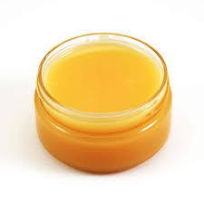
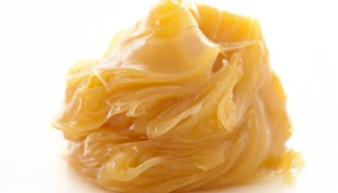
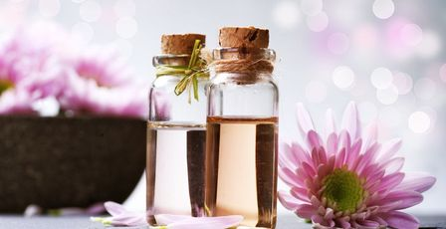
Zadbała także o PR swojego kosmetyku dopisując do niego jedną z pierwszych, jak sama określiła to później, „ładnych historii”.
„Matka dostała kiedyś ów specyfik od sławnej aktorki Heleny Modrzejewskiej, a recepturę stworzył znany europejski lekarz doktor Lykuski” -reklamowała krem wśród nowych klientek, dodając, że skuteczność kosmetyku zapewniają rzadkie karpackie zioła.
W rzeczywistości krem powstawał w całości z produktów dostępnych w Australii. W jego skład wchodziła lanolina, owczy wosk i olejki eteryczne.

Slide 7
LONDYN TRUDNY DO ZDOBYCIA
Helenie Rubinstein trudno było odnaleźć się w mieście mgieł i purytańskich obyczajów. Żadna z londyńskich kobiet nie przyznawała się publicznie do wklepywania jakiegokolwiek kremu, używania pudru czy szminki.
„Nie ma brzydkich kobiet, są tylko leniwe” – zapewniała w 1908 roku, zapraszając pierwsze klientki do nowo powstałego instytutu piękności „Valaze”.
Doskonale wiedziała, że czego nie załatwi reklama w piśmie, załatwią plotki na salonach. Po Londynie szybko rozchodzi się wieść, że w „Valaze” dzieją się prawdziwe cuda...

Slide 8
LONDYN ZDOBYTY
Po tym, jak kilka znaczących panien z londyńskiej śmietanki towarzyskiej pozbyło się trądziku, a żona ówczesnego premiera zaczęła pokazywać się za namową właścicielki „Valaze”, z różem na policzkach, Londyn zostaje podbity.
Rok po otwarciu salonu Helena ma 1000 stałych klientek. Usatysfakcjonowana wyruszyła do miasta miłości i pięknych kobiet.

Slide 9
PARYŻ – JEJ MIŁOŚĆ
Odważne i przebojowe paryżanki nie mają żadnych oporów, aby w 1909 roku zapukać do drzwi nowego Maison de Beaute - „Valaze”.
Rubinstein pierwszy raz w swojej biznesowej karierze ma jednak konkurencję. Musi zaproponować paryskim kobietom coś ekstra.
Stawia na masaż i zatrudnia szwedzką masażystkę.
„To nie był zwykły masaż, były tam też dodatkowe rzeczy.
Oprócz masażu klientki „Valaze” otrzymują w pakiecie kurację antystresową…
Tak rodzi się pierwsze w historii spa. Tworzy też pomadki do ust w tubach i kolorowe pudry do twarzy.

Slide 10
NARODZINY LEGENDY
Jean Cocteau nazywa ją „Cesarzową piękna”, a Salvador Dali projektuje dla niej słynną puderniczkę z inicjałami „HR”.
Przechadzając się po swoich licznych apartamentach rozsianych po całym świecie, nie chce pamiętać o biednym dzieciństwie spędzonym na krakowskim Kazimierzu. Skrzętnie ukrywa swoją prawdziwą tożsamość. Żeby definitywnie wymazać obraz dzieciństwa, tworzy legendę.
„Ładna historia jest więcej warta, niż prawda” – mawiała.

Slide 11
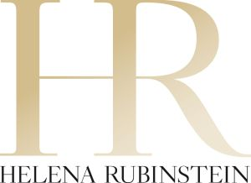
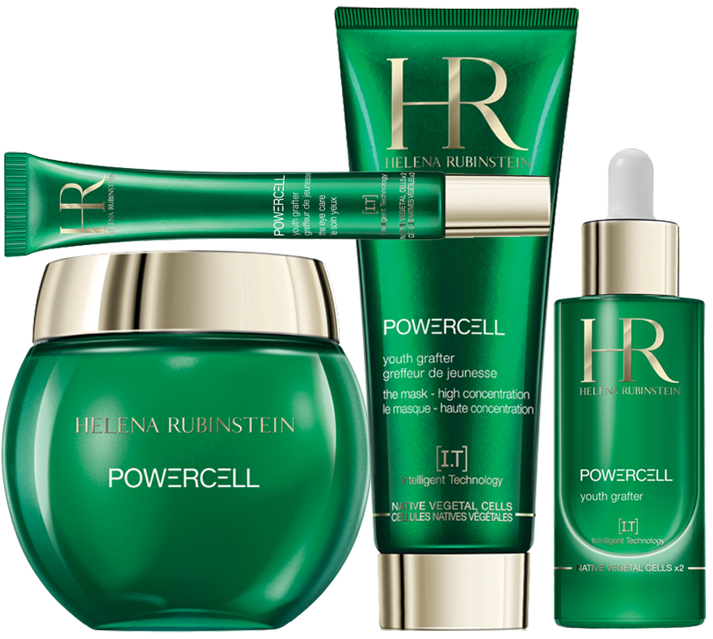
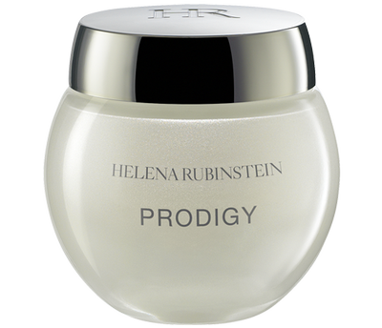

Slide 12
AMERYKA
„Amerykanki nakładały troszkę pudru na nos i wierzyły, że wiara w Boga uczyni je pięknymi”-mówiła o swoich nowych klientkach.
Za oceanem poznała dopiero czym jest wolny rynek. Na jej potknięcie czekały m.in. Elizabeth Arden i Charles Revson. Nie przejmując się konkurencją, otwarła nowojorski salon „Valaze”, a następnie opanowuje kolejne miasta: Chicago, Boston i San Francisco.
W 1923 roku jej katalog zawierał 80 produktów do pielęgnacji, 160 produktów do makijażu oraz kremy wyszczuplające. Najmniejsze pudełko pudru Heleny Rubinstein kosztowało majątek. Cena nie odstraszała jednak klientek. Kosmetyki Rubinstein kupowały nie tylko dziewczyny chicagowskiej mafii i gwiazdy Broadwayu, ale też przeciętne zarabiające kobiety. Z drogim pudrem w torebce czuły się jak gwiazdy niemego kina.

Slide 13
Jak z feniks z popiołów
Kryzys ekonomiczny w USA, sprzedaż znacznej części udziałów firmy (1928), ponowne kupno swojej firmy, rozwód z mężem i powrót do Paryża, gdzie wyszła ponownie za mąż za młodszego od niej o 15 lat gruzińskiego księcia Achilę Gourielli.
Przychodzi rok 1939…
W powojennym Paryżu jako siedemdziesięcioletnia kobieta była gotowa zacząć wszystko od nowa, by odbudować imperium! Ponownie, tak jak przed laty, opracowywała kremy, umieszczała w słoiczkach i sprzedawała spragnionym urody paryżankom. Europejska „Helena Rubinstein” powstaje jak z feniks z popiołów.

Slide 14
ODEJŚCIE
Umiera 1 kwietnia 1965 roku w wieku 95 lat, w swoim nowojorskim apartamencie, pragnąc, by jej imperium przetrwało przynajmniej trzysta lat.
Helena Rubistein
to marka, którą do dziś znają kobiety na całym świecie. Wciąż kojarzy się z luksusem, klasą i… kobietą – silną, dynamiczną, pewną siebie, taką jaką była jej założycielka.
To ona jako pierwsza wytoczyła wojnę zmarszczkom. Stworzyła kremy z filtrem słonecznym. Wynalazła wodoodporny tusz do rzęs, masaże i elektrolizę. To ona jako pierwsza otworzyła salon odnowy dla panów na Manhattanie.

Slide 15
Rubinstein osiągnęła niebywały sukces, jej kosmetyki do dziś uważane są za synonim prestiżu, a ona sama za jedną z najbogatszych kobiet w historii.

Slide 16
Kiedy odeszła majątek Heleny Chaji Rubinstein szacowano na 100 mln dol.
Mimo, że spadkobiercy Heleny Rubinstein w 1974 r. sprzedali firmę spółce Colgate Pamolive firma dalej się rozwija.
W 1980 r. spółka "Albi International" kupiła akcje firmy. Po czterech latach odsprzedała rynek środkowoamerykański i japoński firmie L'Oeral.
Symbol HR obecny jest do dziś w 51 krajach, wciąż będąc symbolem luksusu.

Slide 17
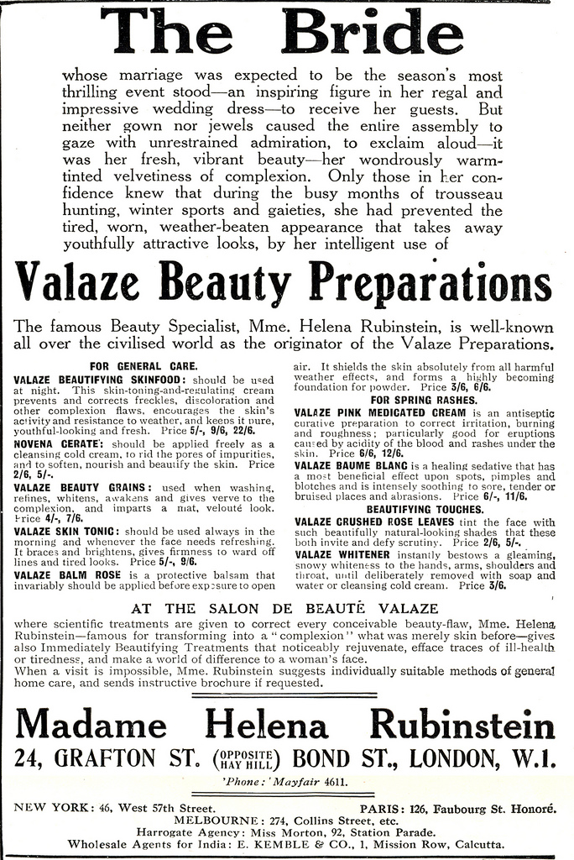
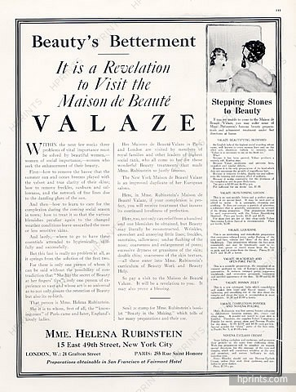
ARTYKUŁY

Slide 18
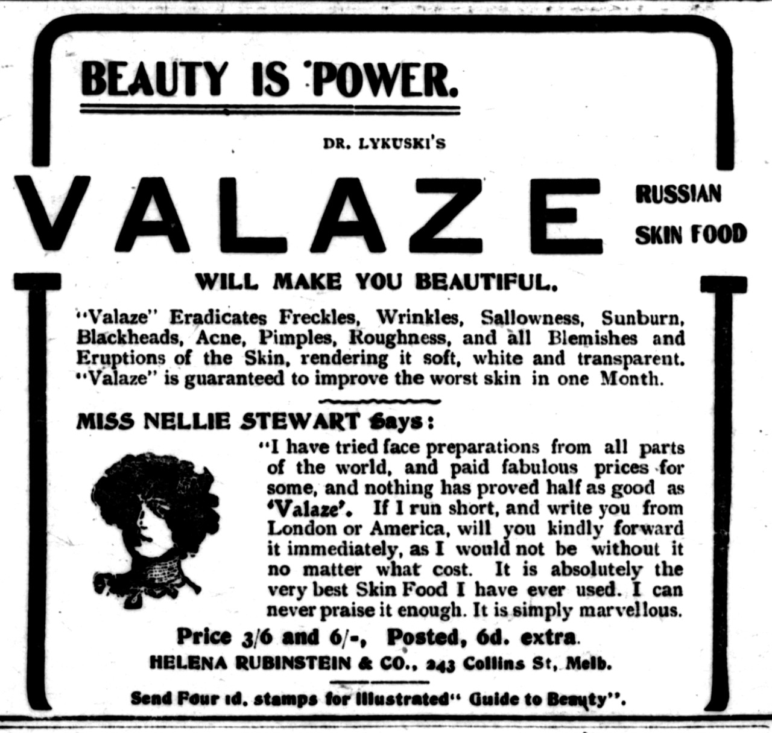

Slide 19
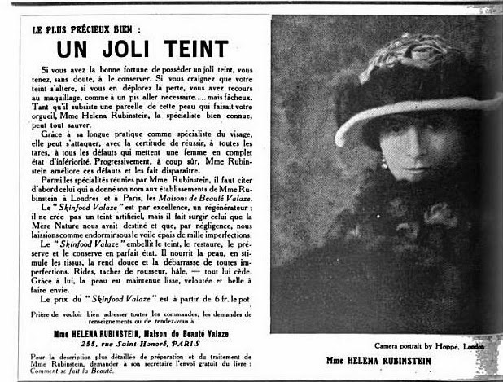

Slide 20
BIBLIOGRAFIA:
1.https://www.google.pl/?gws_rd=ssl#q=rubinstein+ona
2. twarzebiznesu.plmarks-spencer-max-factor-i-c...
3. https://pl.wikipedia.org/wiki/Helena_Rubinstein
4. stylzycia.newsweek.pl/zycie-heleny-rubinstein,69756,1,1.html
5. iwawierzba.blox.pl/.../Slawni-ludzie-w-kregu-rodzinyHelena-Rubinstein..
6. vumag.pl/ludzie-uroda/rubinstein-ladna-historia/pkccc
7. www.wysokieobcasy.pl/wysokie-obcasy/1,96856,4343900.html
8. www.gazetakrakowska.pl › Strona główna
9. www.jpost.com/.../Marketing.../Helena-Rubinsteins-...

Slide 21
Wspólne opracowanie
szkolnego zespołu eTwinning

